Slide 1
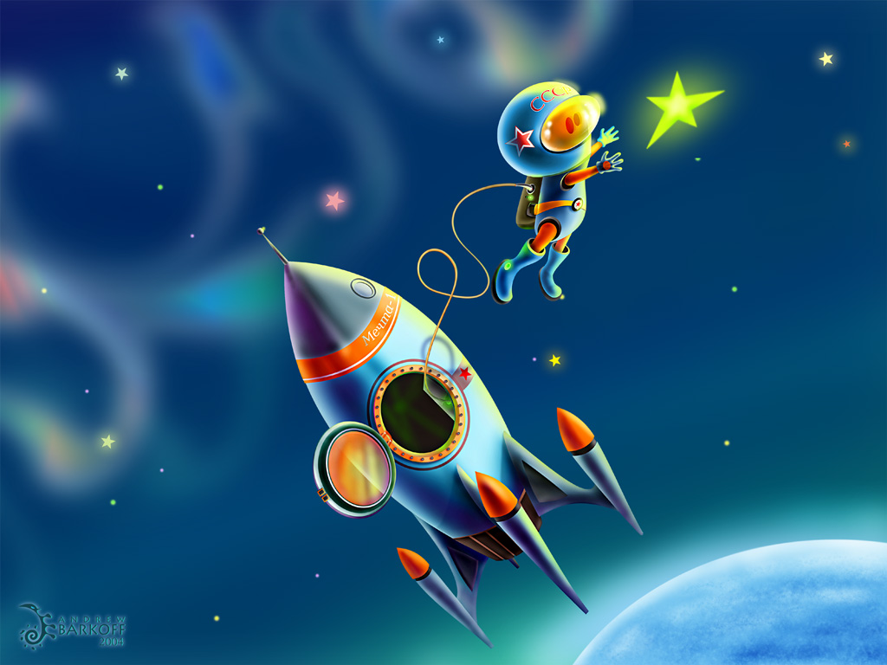
В космосе
Цепочка загадок для детей.

Slide 2
Чтобы глаз вооружить
И со звездами дружить,
Млечный путь увидеть чтоб
Нужен мощный …

Slide 3
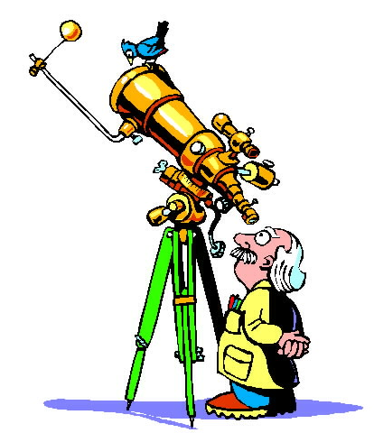
Телескопом сотни лет
Изучают жизнь планет.
Нам расскажет обо всем
Умный дядя …

Slide 4
Астроном - он звездочет,
Знает все наперечет!
Только лучше звезд видна
В небе полная …

Slide 7
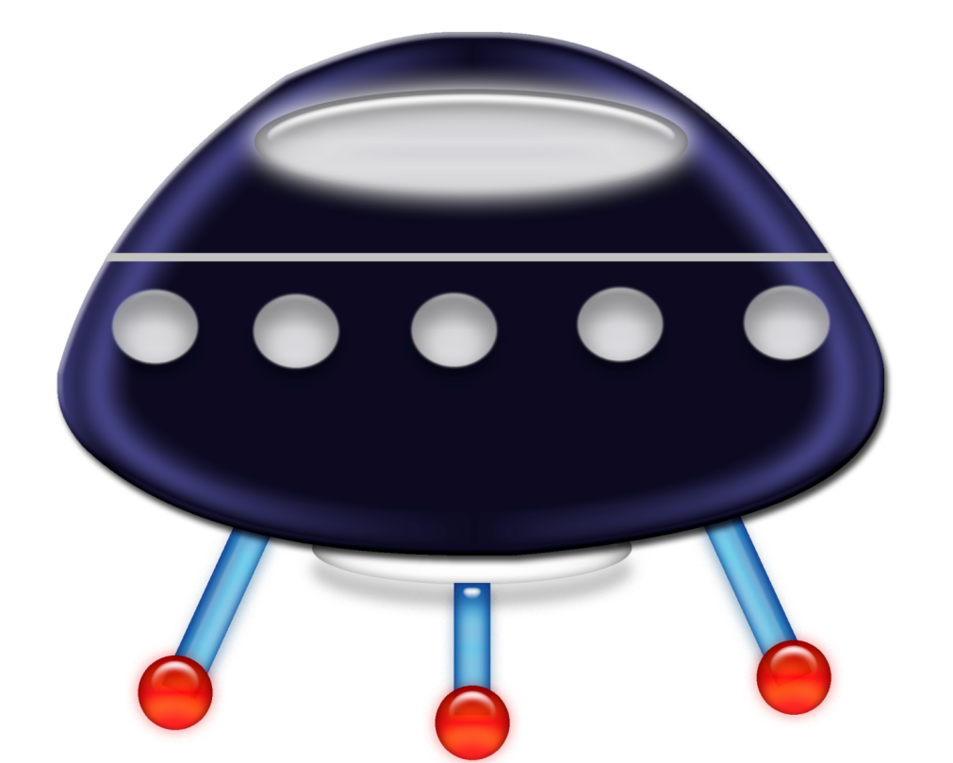
Космонавт сидит в ракете,
Проклиная все на свете -
На орбите как назло
Появилось …

Slide 8
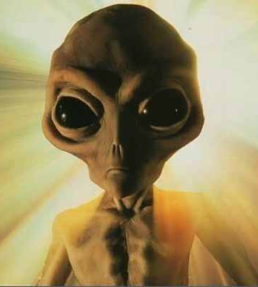
НЛО летит к соседу
Из созвездья Андромеды,
В нем от скуки волком воет
Злой зеленый …

Slide 9
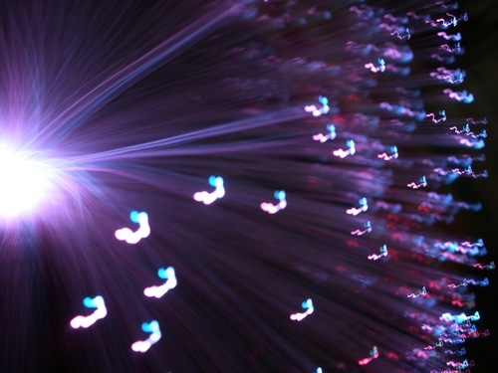
Гуманоид с курса сбился,
В трех планетах заблудился,
Если звездной карты нету,
Не поможет скорость…

Slide 10
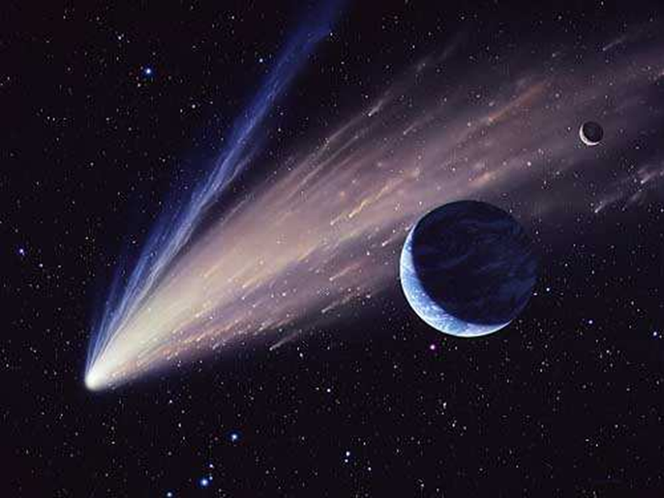

Slide 11
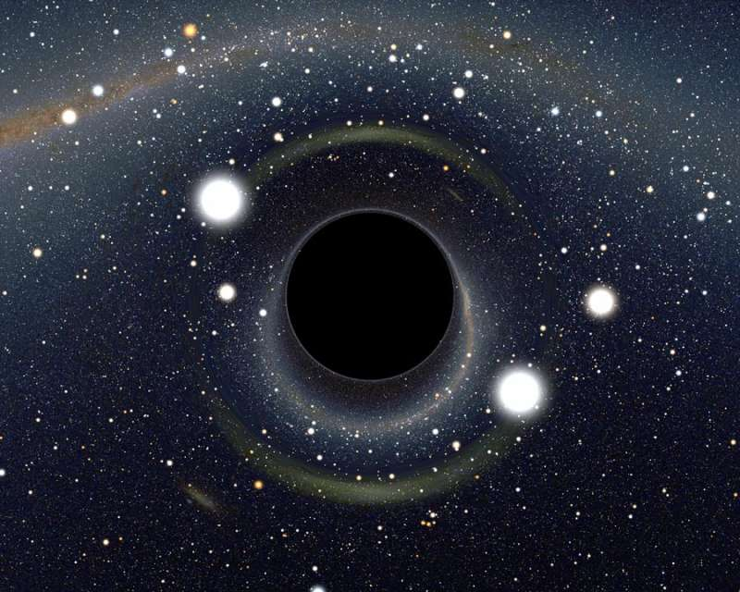
Всё комета облетела,
Всё на небе осмотрела.
Видит, в космосе нора -
Это черная …

Slide 12
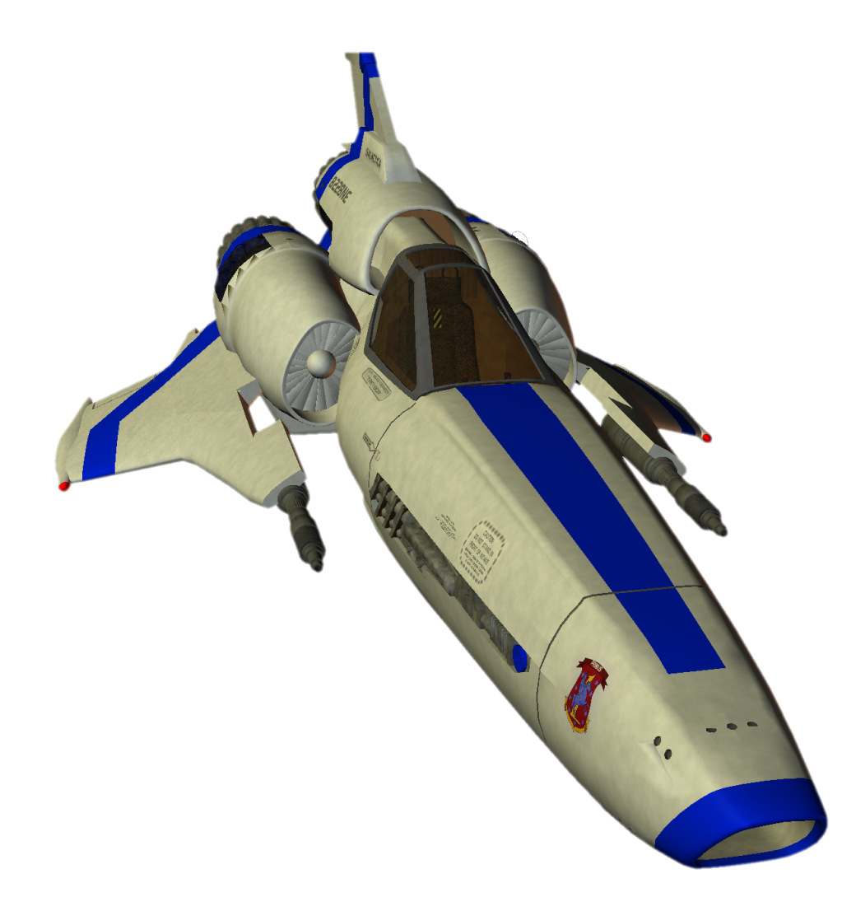
В черных дырах темнота
Чем-то черным занята.
Там окончил свой полет
Межпланетный …

Slide 13
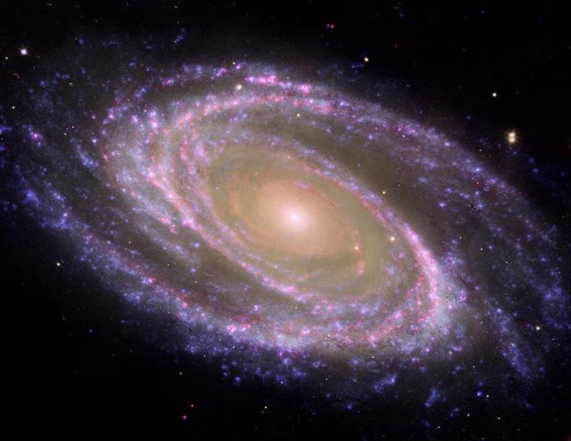
Звездолет - стальная птица,
Он быстрее света мчится.
Познает на практике
Звездные …

Slide 14
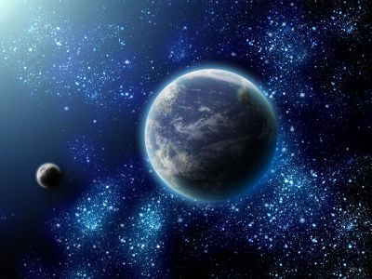
А галактики летят
В рассыпную как хотят.
Очень здоровенная
Эта вся вселенная!

Slide 15
Автор стихов
Олеся Емельянова. 1999 г.
http://www.olesya-emelyanova.ru/index-zagadki-v_kosmose.html

Slide 16
Ссылки
http://agebox.ru/a-vy-znali/kosmos-zagadochnoe-mesto.html
http://planetarium-kharkov.org/?q=spiral-galaxy-m81
http://amystery.ru/chernaya-dyra-ili-perehod-druguyu-realnost
http://world.fedpress.ru/news/russia_and_cis/v-noch-na-pyatnitsu-v-nebe-nad-zemlei-mozhet-poyavitsya-kometa-lyubvi-i-radosti
http://skyblog.ru/tag/%D1%81%D0%BA%D0%BE%D1%80%D0%BE%D1%81%D1%82%D1%8C-%D1%81%D0%B2%D0%B5%D1%82%D0%B0/
http://mystic-news.com/mystic-daily-news/1154-meeting-with-aliens.html

Slide 17
Презентацию выполнила
учитель школы № 404
г. Санкт-Петербурга
Синицына Ирина Викторовна

